Slide 1

Actualización para Personal de Cocina y de Campo de Escuelas Agrarias de la DGETP
Encuentro de apertura
23/7/2024
Bienvenidos

Slide 2
Actualización para Personal de Cocina y de Campo de Escuelas Agrarias de la DGETP
Presentación modalidad de trabajo

Slide 3
Actualización para Personal de Cocina y de Campo de Escuelas Agrarias de la DGETP
Equipo de trabajo
Dirección Técnica de Gestión Educativa
Directora Técnica Insp. Mary Farías
Prof. Ana Lía González
UAE– Lic.Ps. Claudia Apestegui
Programa Agrario
Dra. Amparo Puig
Dra. Lucía Vidal
Ana Muníz
Inspección de asignaturas:
Inspección de Gastronomía. Esther Olivera
Inspección de Administración Martha Maggioli

Slide 4
Actualización para Personal de Cocina y de Campo de Escuelas Agrarias de la DGETP
Capacitadores:
Instituto Nacional de Carnes
Programa de Alimentación Escolar. DGEIP
División Sectorial de Salud. CODICEN
Inspección de Gastronomía. Esther Olivera.
Inspección de Administración Martha Maggioli.

Slide 5
Actualización para Personal de Cocina y de Campo de Escuelas Agrarias de la DGETP
Objetivo:
Fortalecer los servicios de alimentación escolar, aportando herramientas a los funcionarios para la profesionalización en el desarrollo de sus tareas y la mejora de las condiciones en las que se realizan las mismas. .

Slide 6
Actualización para Personal de Cocina y de Campo de Escuelas Agrarias de la DGETP
Destinatarios:
Auxiliar de Servicio general
Auxiliar de Servicio en tareas de Cocina
Cocinero/a
Personal de Campo (faena, cultivo, etc.)
Personal de Mantenimiento
Jefe de internado
Pasante
Personal comisión de fomento

Slide 7
Actualización para Personal de Cocina y de Campo de Escuelas Agrarias de la DGETP
Modalidad
Mixta:
instancias presenciales, por sede, una por región.
virtuales por plataforma Zoom. Se realizarán en el horario de 14:00 a 16:00 por plataforma zoom, las fechas serán establecidas por los capacitadores y avisadas la semana previa.
Módulos : obligatorios y opcionales dependiendo del perfil.

Slide 8
Actualización para Personal de Cocina y de Campo de Escuelas Agrarias de la DGETP
Modalidad
Mixta:
instancias presenciales, por sede, una por región. (Ver tabla)
virtuales por plataforma Zoom. Se realizarán en el horario de 14:00 a 16:00 por plataforma zoom, las fechas serán establecidas por los capacitadores y avisadas la semana previa.
Módulos : obligatorios y opcionales dependiendo del perfil.
Para acceder a los materiales y a las grabaciones lo podrán hacer a través https://www.utu.edu.uy/ o directamente en https://gestioneducativa.utu.edu.uy/

Slide 9
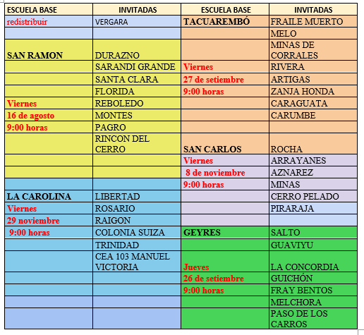
Actualización para Personal de Cocina y de Campo de Escuelas Agrarias de la DGETP

Slide 10
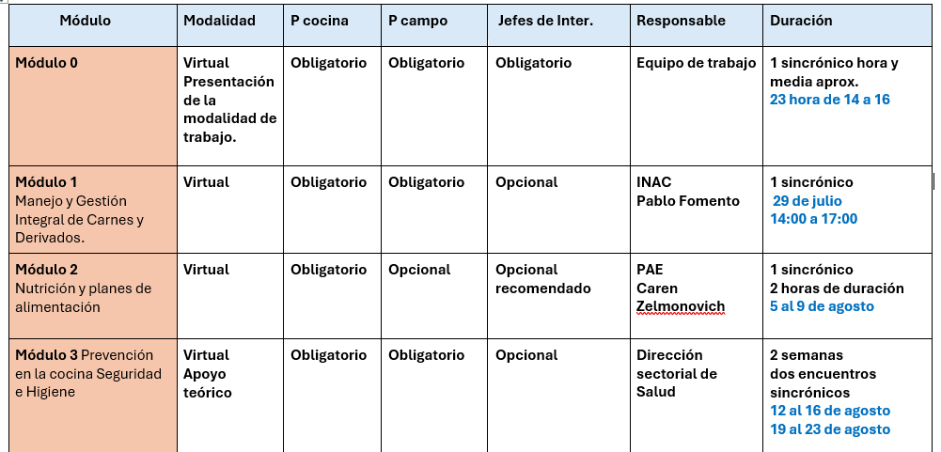
Actualización para Personal de Cocina y de Campo de Escuelas Agrarias de la DGETP

Slide 11
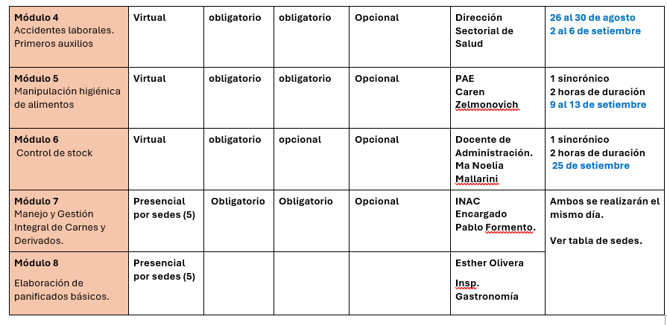
Actualización para Personal de Cocina y de Campo de Escuelas Agrarias de la DGETP

